Slide 1
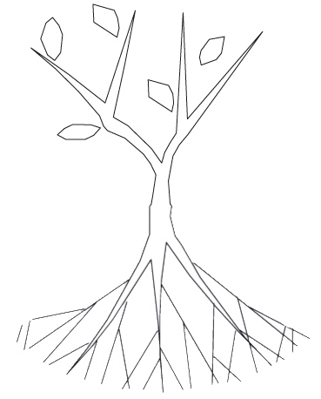
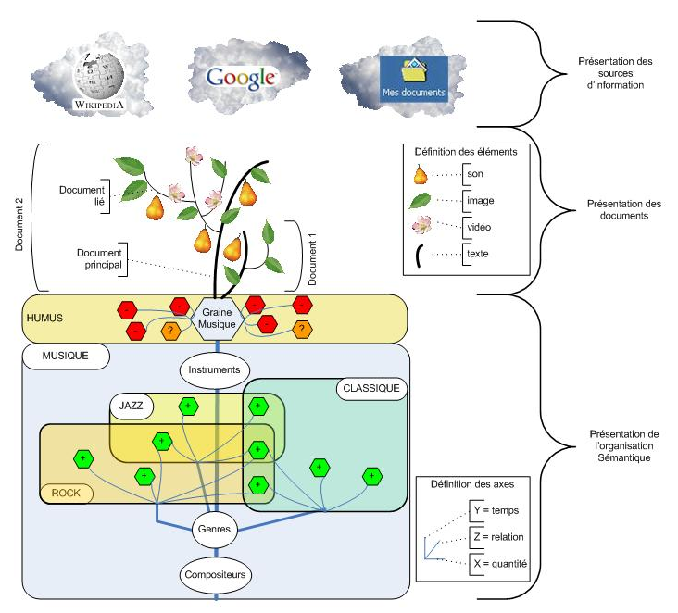
Le jardin cognitif vue en coupe
Le jardin cognitif
Mundigo - Samuel Szoniecky – Novembre 2006

